Slide 1
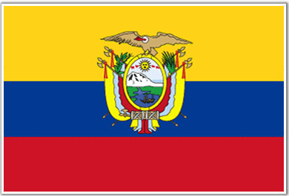
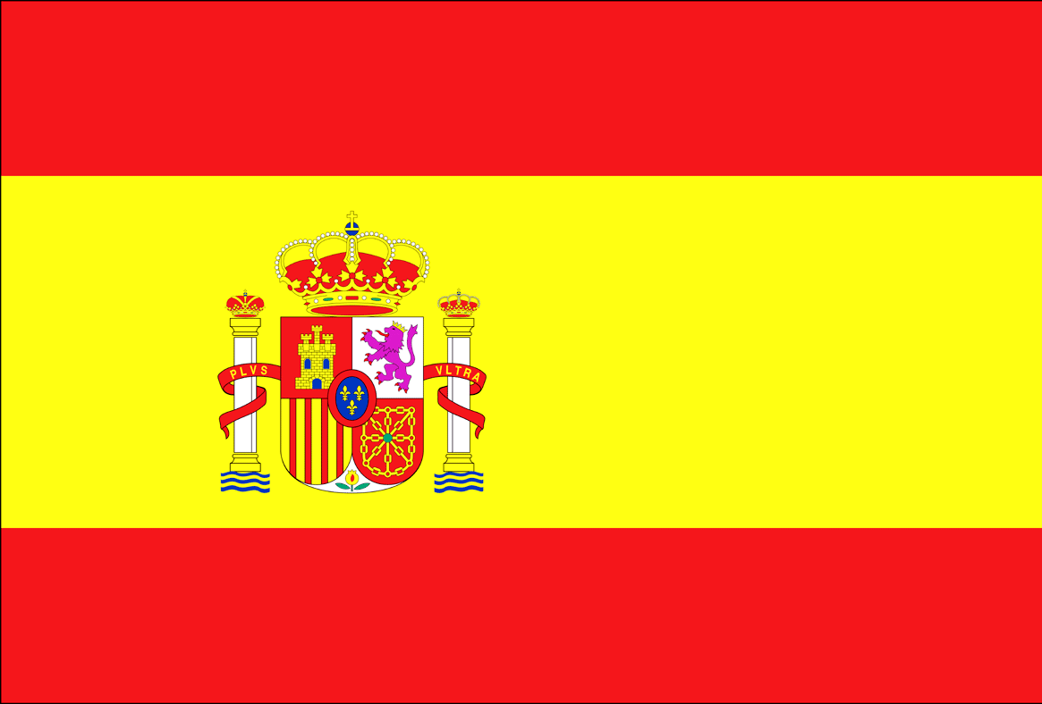
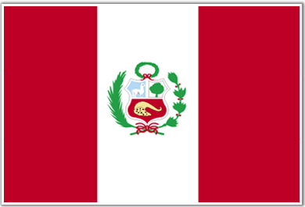
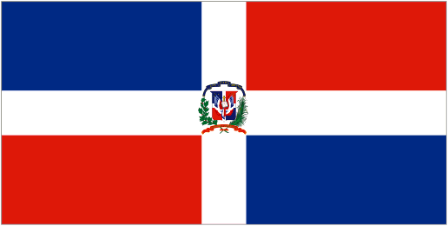
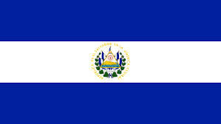
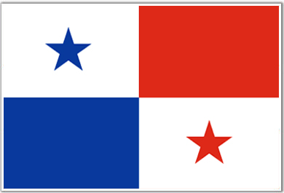
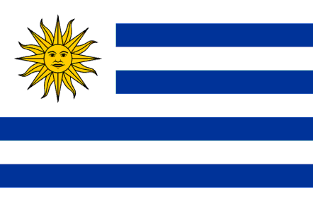
¿Cuáles son los deportes más populares en estos países?
España
Perú
Nicaragua
Ecuador
Panamá
Uruguay
La República
Dominicana
El Salvador
El ciclismo | La lucha libre | El monopatín | El baloncesto
El fútbol | El béisbol | El boxeo | Los deportes acuáticos

Slide 2
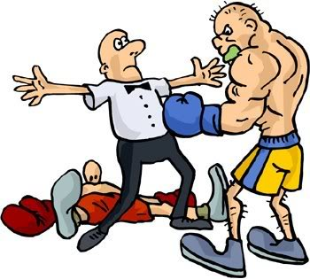
¿Cuáles son los deportes más populares en estos países?
España
Perú
Nicaragua
Ecuador
Panamá
Uruguay
La República
Dominicana
El Salvador
El ciclismo | La lucha libre | El monopatín | El baloncesto
El fútbol | El béisbol | El boxeo | Los deportes acuáticos

Slide 3
¿Cuáles son los deportes más populares en estos países?
España
Perú
Nicaragua
Ecuador
Panamá
Uruguay
La República
Dominicana
El Salvador
El ciclismo | La lucha libre | El monopatín | El baloncesto
El fútbol | El béisbol | El boxeo | Los deportes acuáticos

Slide 4
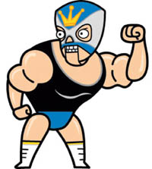
¿Cuáles son los deportes más populares en estos países?
España
Perú
Nicaragua
Ecuador
Panamá
Uruguay
La República
Dominicana
El Salvador
El ciclismo | La lucha libre | El monopatín | El baloncesto
El fútbol | El béisbol | El boxeo | Los deportes acuáticos

Slide 5
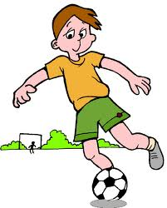
¿Cuáles son los deportes más populares en estos países?
España
Perú
Nicaragua
Ecuador
Panamá
Uruguay
La República
Dominicana
El Salvador
El ciclismo | La lucha libre | El monopatín | El baloncesto
El fútbol | El béisbol | El boxeo | Los deportes acuáticos

Slide 6
¿Cuáles son los deportes más populares en estos países?
España
Perú
Nicaragua
Ecuador
Panamá
Uruguay
La República
Dominicana
El Salvador
El ciclismo | La lucha libre | El monopatín | El baloncesto
El fútbol | El béisbol | El boxeo | Los deportes acuáticos

Slide 7
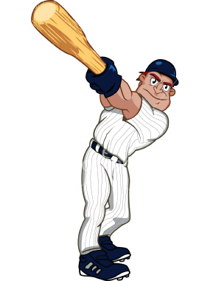
¿Cuáles son los deportes más populares en estos países?
España
Perú
Nicaragua
Ecuador
Panamá
Uruguay
La República
Dominicana
El Salvador
El ciclismo | La lucha libre | El monopatín | El baloncesto
El fútbol | El béisbol | El boxeo | Los deportes acuáticos

Slide 8
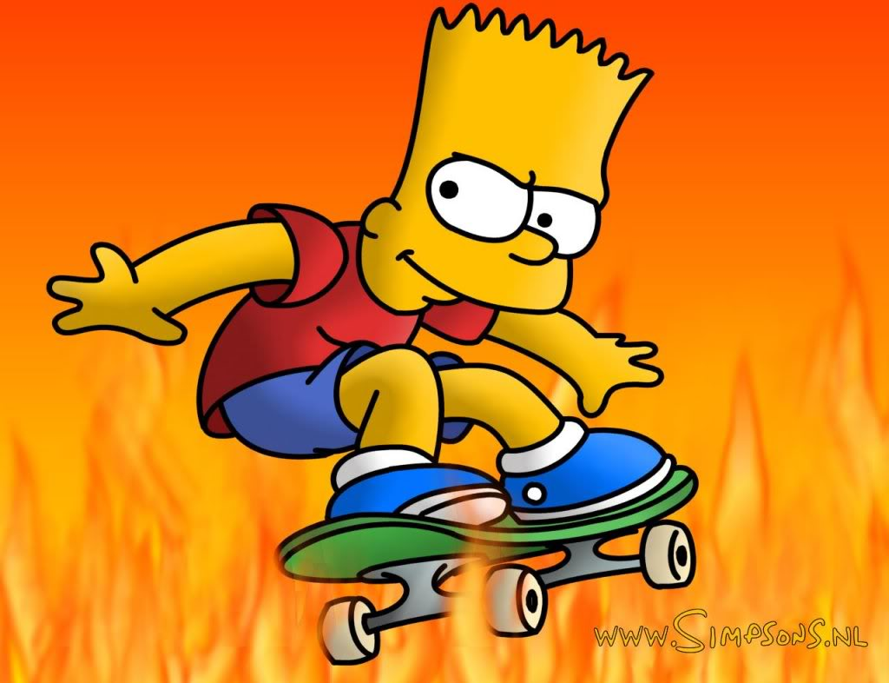
¿Cuáles son los deportes más populares en estos países?
España
Perú
Nicaragua
Ecuador
Panamá
Uruguay
La República
Dominicana
El Salvador
El ciclismo | La lucha libre | El monopatín | El baloncesto
El fútbol | El béisbol | El boxeo | Los deportes acuáticos

Slide 9
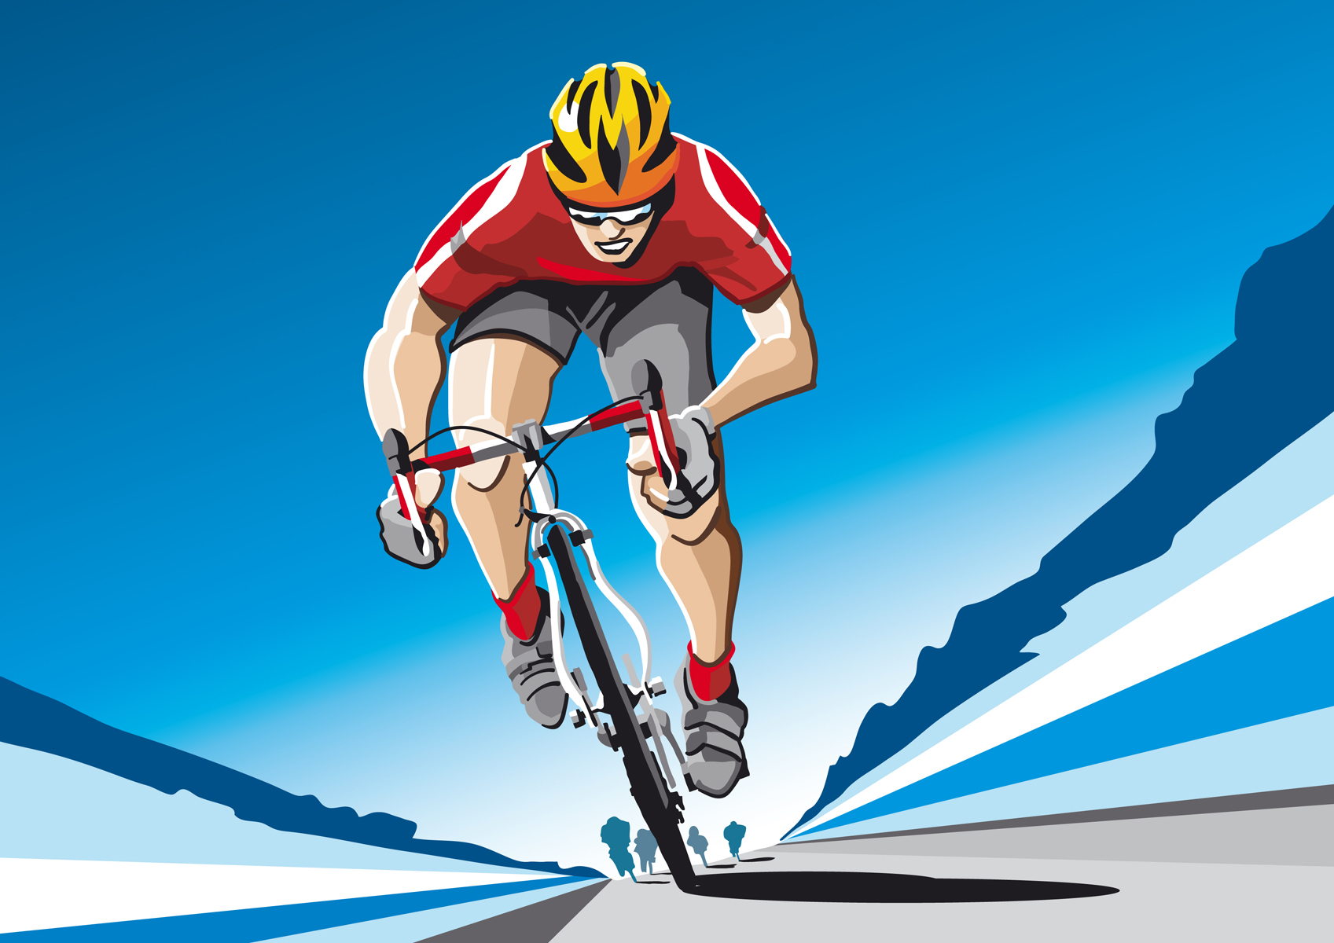
¿Cuáles son los deportes más populares en estos países?
España
Perú
Nicaragua
Ecuador
Panamá
Uruguay
La República
Dominicana
El Salvador
El ciclismo | La lucha libre | El monopatín | El baloncesto
El fútbol | El béisbol | El boxeo | Los deportes acuáticos

